Slide 1




NÓI VÀ NGHE
Trao đổi ý kiến của em

Slide 2




HOẠT ĐỘNG KHỞI ĐỘNG
Các em hãy xem đoạn phim hoạt hình ngắn và sau đó
trả lời các câu hỏi:
+ Chuyện gì đã xảy ra trong câu chuyện?
+ Con sư tử và con chuột đã giúp đỡ nhau như thế nào?
+ Bài học mà chúng ta rút ra từ câu chuyện này là gì?

Slide 3
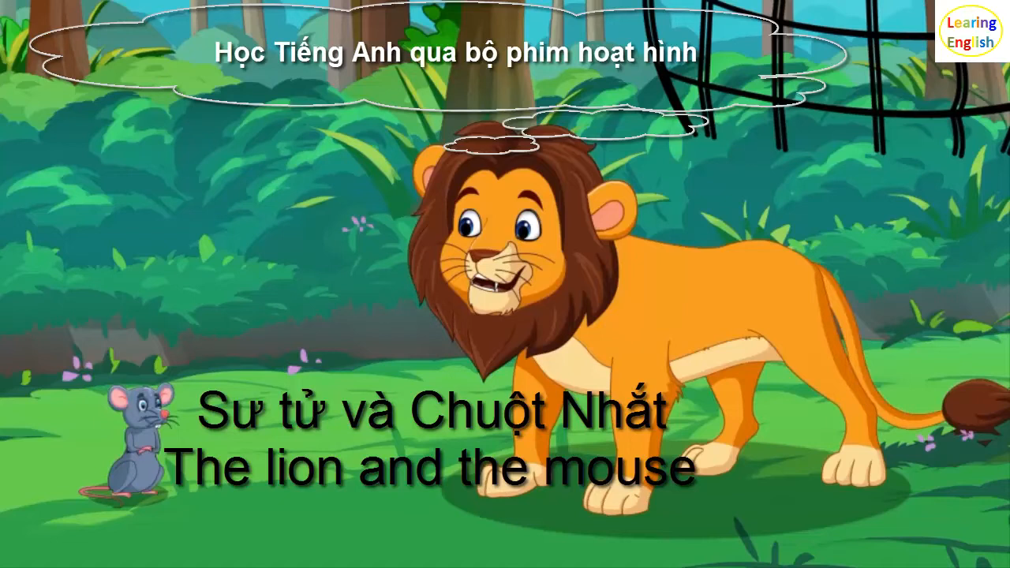

Slide 4
HOẠT ĐỘNG KHỞI ĐỘNG
Các em hãy xem đoạn phim hoạt hình ngắn và sau đó
trả lời các câu hỏi:
+ Chuyện gì đã xảy ra trong câu chuyện?
+ Con sư tử và con chuột đã giúp đỡ nhau như thế nào?
+ Bài học mà chúng ta rút ra từ câu chuyện này là gì?

Slide 5



HOẠT ĐỘNG
LUYỆN TẬP THỰC HÀNH

Slide 6


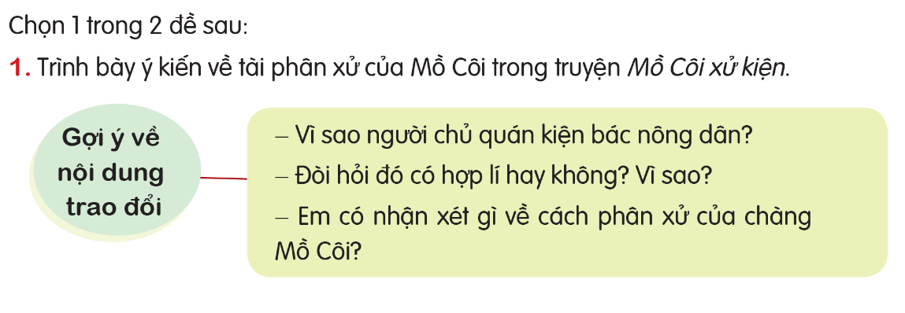
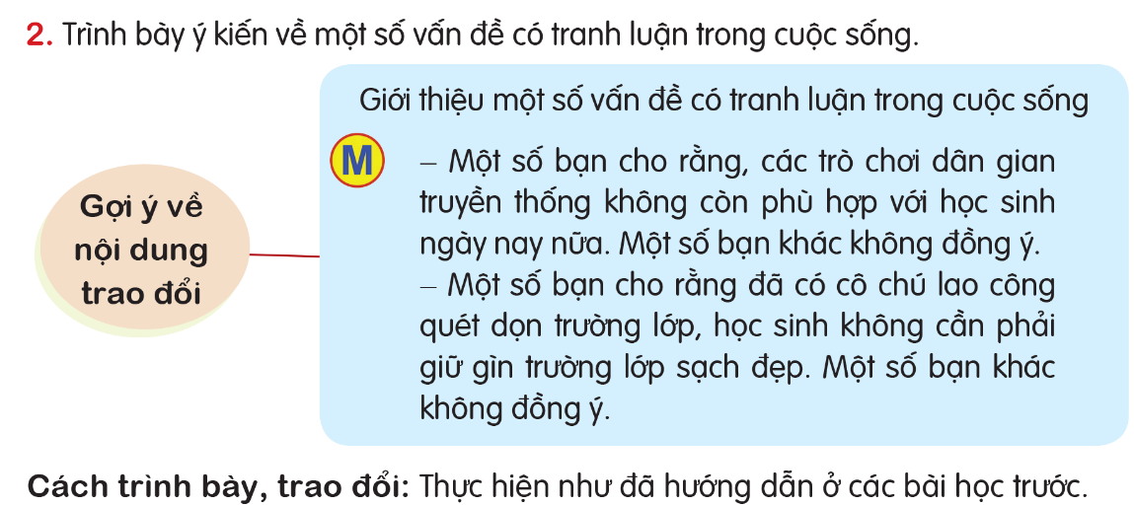
HOẠT ĐỘNG 2: THẢO LUẬN

Slide 7
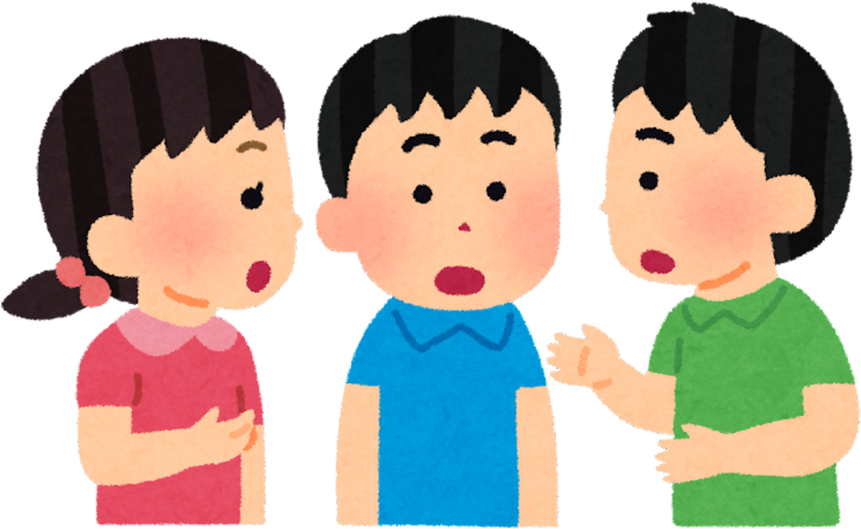
HOẠT ĐỘNG 2: THẢO LUẬN
2.1. Thảo luận trong nhóm
Đề 1: Trình bày ý kiến về tài phân xử của chàng Mồ Côi trong truyện Mồ Côi xử kiện.
Dựa vào những gợi ý trong sgk, trình bày và trao đổi ý kiến về tài phân xử của chàng Mồ Côi. Có thể trình bày các ý trao đổi theo các cách sau:
+ Ý kiến có kèm hình ảnh minh họa.
+ Vẽ sơ đồ tư duy

Slide 8
HOẠT ĐỘNG 2: THẢO LUẬN
2.1. Thảo luận trong nhóm
Đề 2: Trình bày ý kiến về một số vấn đề có tranh luận trong cuộc sống.
Bài trao đổi phải đảm bảo:
+Giới thiệu nội dung trình bày.
+Giới thiệu một số vấn đề có tranh luận trong cuộc sống.
Trình bày kết quả thảo luận của mình theo các cách như:
+Ý kiến có kèm hình ảnh minh họa.
+Vẽ sơ đồ tư duy
+Bài trình bày bằng PPT

Slide 9
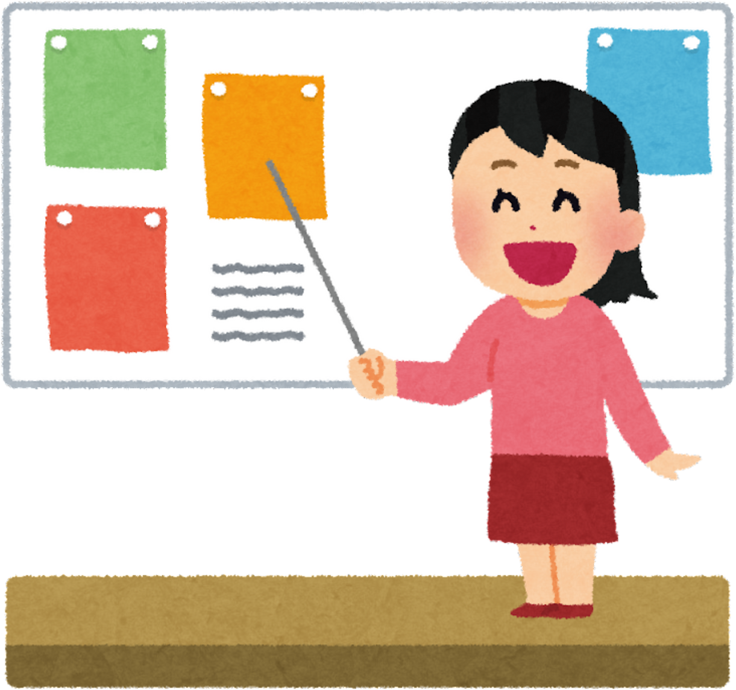
HOẠT ĐỘNG 2: THẢO LUẬN
2.2. Thảo luận trước lớp

Slide 10




HOẠT ĐỘNG
VẬN DỤNG, TRẢI NGHIỆM

Slide 11
Các em hãy tự chọn 1 trong 2 đề tài
của bài tập 2

Slide 12

Các em hãy tự chọn 1 trong 2 đề tài
của bài tập 2
Nhiệm vụ:
Chọn 1 trong 2 đề tài
Thiết kế poster về đề tài
Treo ở lớp học tập vào tiết học sau cho cả lớp cùng xem và bình chọn “Người xuất sắc nhất”

Slide 13


Các em hãy tự chọn 1 trong 2 đề tài
của bài tập 2
Yêu cầu về Poster:
Nội dung liên quan đến đề tài được chọn.
Trình bày rõ ràng, bắt mắt, hấp dẫn.
Có kèm hình ảnh minh họa.

Slide 14
CHÚC CÁC EM
HỌC TẬP TỐT!

